Slide 1
数据分析及实践
Analysis and Practice of the Data
实验二
刘 淇
Email: qiliuql@ustc.edu.cn
课程主页：
http://staff.ustc.edu.cn/~qiliuql/AD2025.html

Slide 2
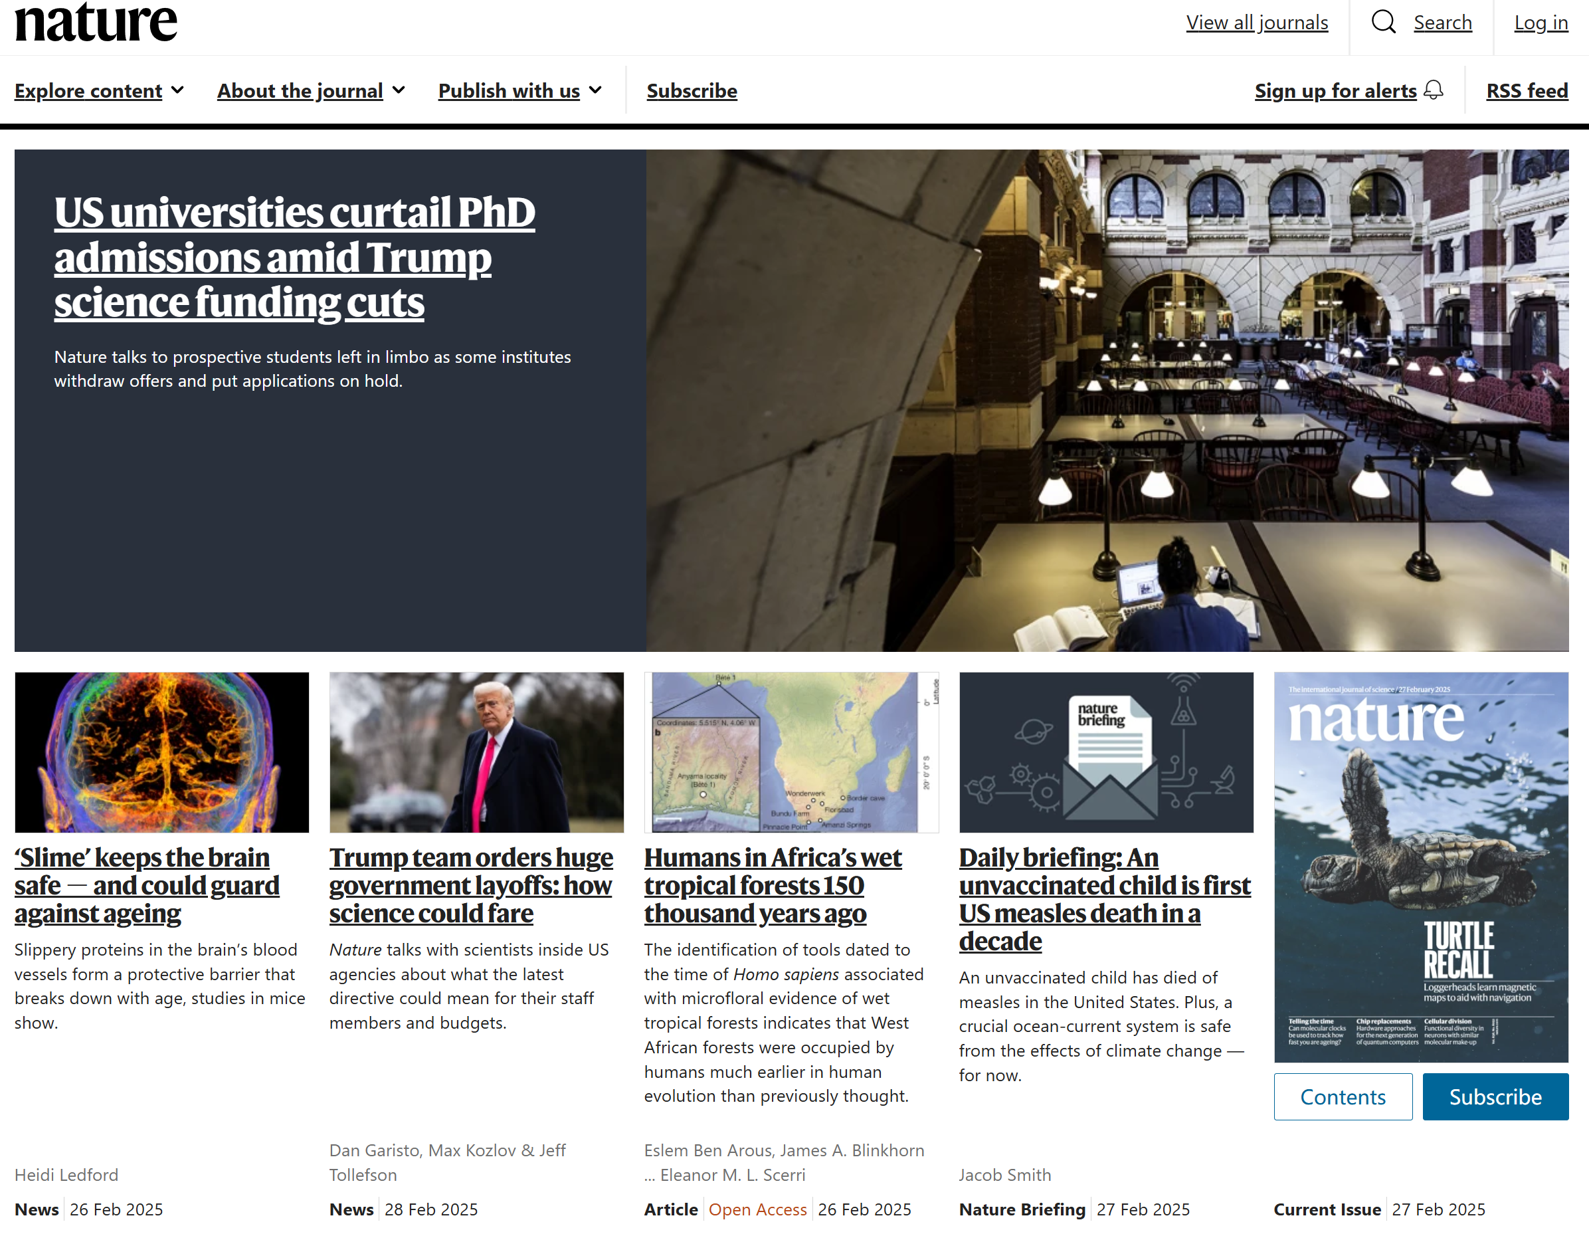
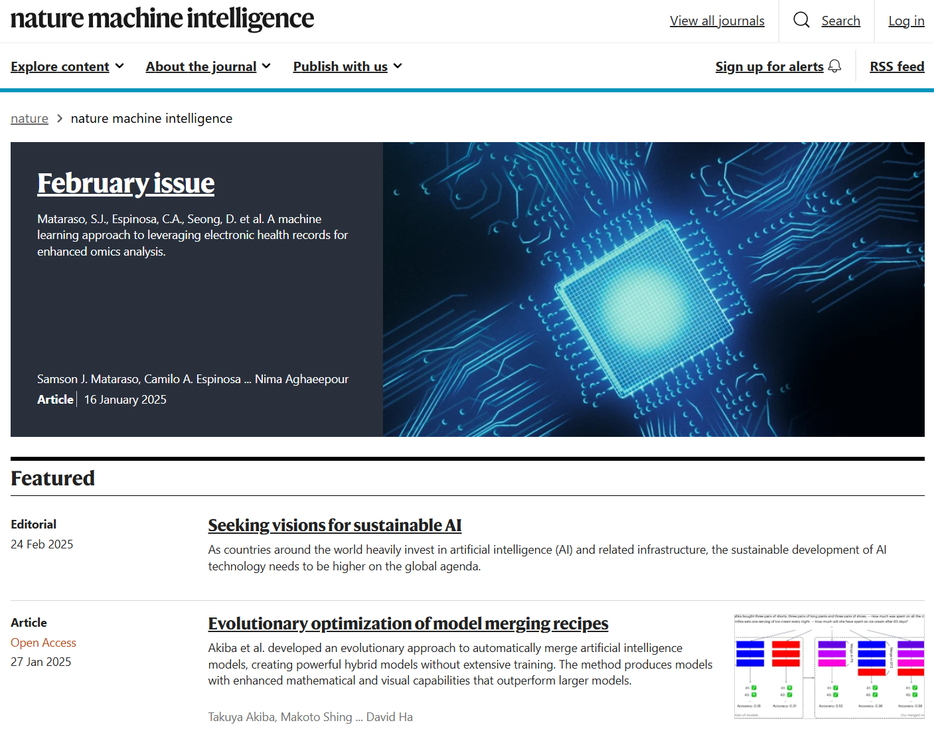
实验二：Nature 论文信息获取与整理
任务概述
《Nature》是学术领域最负盛名的期刊之一，其正刊以及旗下诸多子刊是学术研究无法绕过的重要平台。现欲通过 Nature平台的搜索功能获取一些论文信息，请你编写 Python 代码，完成包含数据爬取、处理与存储的一系列实验任务。
主页链接：https://www.nature.com/

Slide 3
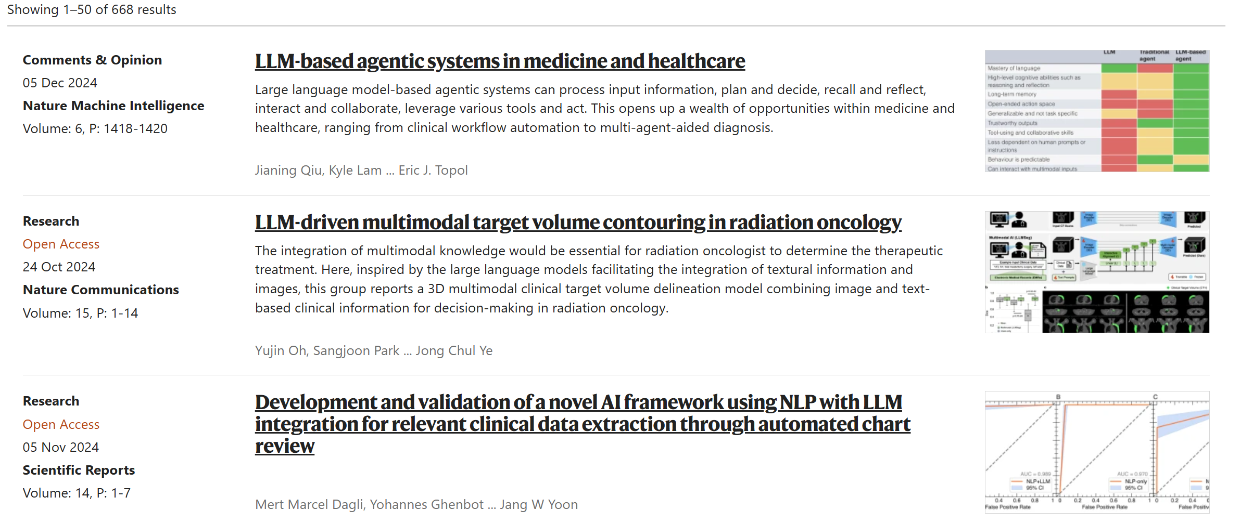
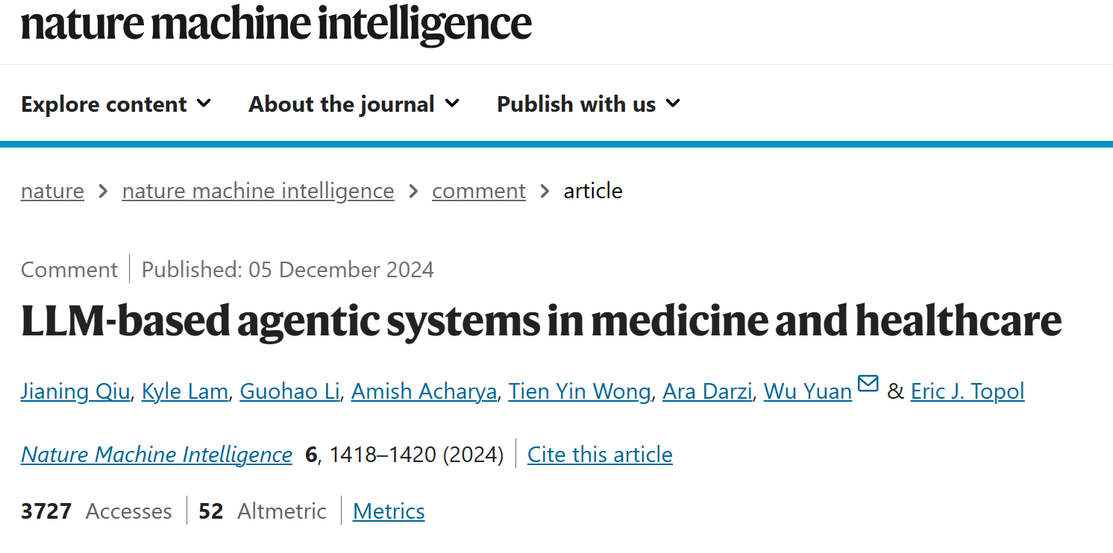
实验二： Nature 论文信息获取与整理
任务流程概括（具体请查阅文档）
爬取 Nature搜索llm相关内容整体页面内容，并按指定编码格式存储
使用 Python 字符串的相关方法，提取页面中的关键信息（期刊名称、论文信息等）
对论文信息进行结构化组织与整理
跳转爬取论文主页的全部作者信息，并将结构化的论文信息对象存储为 Json 格式文件
（选做）仿照上述步骤，跳转爬取论文所在Volume其他论文信息，并保存为 Json 格式文件
爬取论文信息：标题，简介，期刊名称等
爬取论文完整作者信息

Slide 4
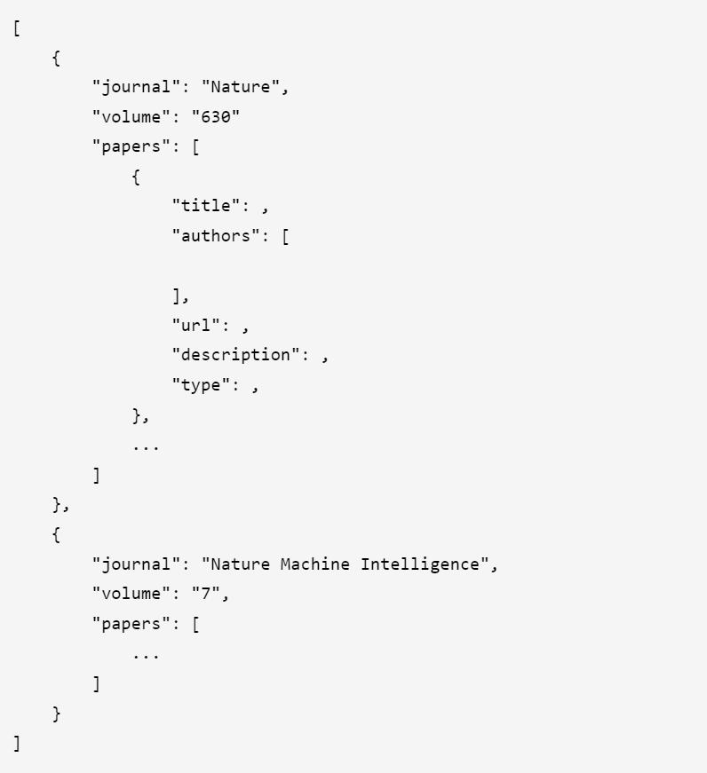
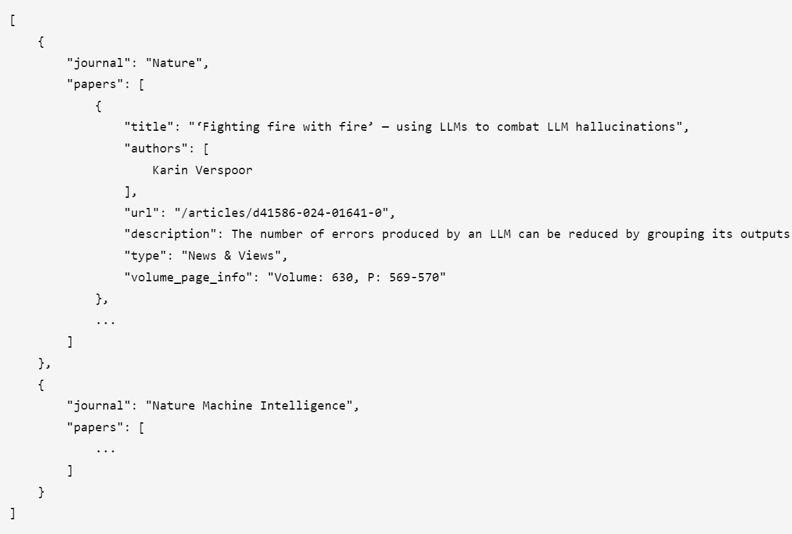
实验二： Nature 论文信息获取与整理
参考样例和存储格式
关键词检索结果论文信息存储
Volume检索结果论文信息存储（选做）

Slide 5
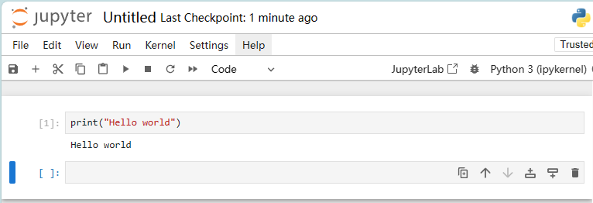
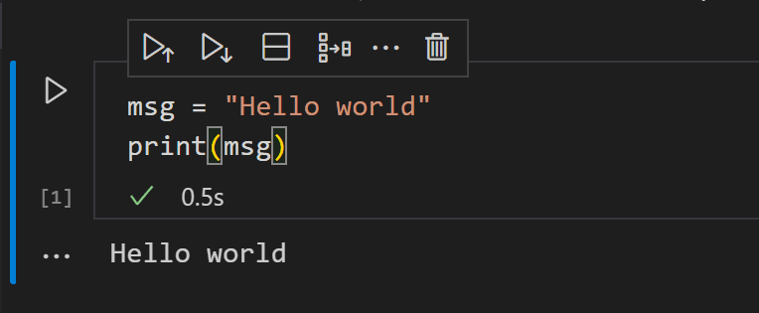
实验二： Nature 论文信息获取与整理
实验涉及内容（文档中列举了相应的参考资料）
使用 Anaconda / Miniconda 构建虚拟环境并安装所需包
使用 Jupyter Notebook 编写和执行代码（推荐使用 VSCode + Jupyter 插件组合方式）
Python 字符串变量与列表、字典结构的相关方法与设计
使用 urllib ，requests，bs4等包爬取网页内容
使用 json 包进行对象（反）序列化与 json 对象数据的读写

Slide 6
实验二： Nature 论文信息获取与整理
实验说明
请阅读文档文件 exp2.pdf，按要求完成实验，将代码文件命名为 run.ipynb，实验报告命名为report.pdf，将二者和生成的 json 文件打包成一个压缩文件后发送到指定邮箱。
压缩文件命名格式：姓名_学号_实验二.zip
邮件标题：姓名_学号_实验二
邮箱地址：USTC_AD2025@163.com
截止日期：2025年3月27日 23:59
评分标准
代码是否按照文档说明完成了各任务要求，是否简洁美观，是否可运行复现
实验报告是否涵盖了所有要求内容，格式是否规范，步骤是否清晰，结论是否合理
提交是否在截止日期之前完成，并符合提交规范

